Slide 1
Synk
Minden eseményed egy helyen

Slide 2

Meet the team
Erdős Martin
Makkai Krisztián
Szedlák Krisztián
Scrum Master, Backend fejlesztés, Mobil App fejlesztés, System Architecture, CI/CD, Dokumentáció
WPF fejlesztés és adminisztrációs rendszer, Frontend, Tesztek
Product Owner, Frontend fejlesztés, Quality Assurance, Prezentáció

Slide 3
A probléma, piackutatás
Eszközök szétszórtsága
Bonyolult folyamatok
Egyszerű megoldás hiánya
Minden esemény más-más platformon érhető el, nehéz egy helyen kezelni az összes eseményt
Jegyvásárlás gyakran több lépéses, időigényes folyamat, ami elriasztja a vásárlókat
Szükség van egy egyszerű, intuitív és többplatformos megoldásra, ami egyszerre kezeli az összes eseményt

Slide 4
Megoldásunk
A Synk platformunk az alábbi módon oldja meg a modern eseménykezelés kihívásait:
Egyszerűsített Jegyvásárlás
Intuitív & Többplatformos Elérés
A bonyolult jegyvásárlási folyamatokat leegyszerűsítettük. Gyors, néhány kattintásos tranzakciókkal időt takaríthat meg, és zökkenőmentesen hozzáférhet eseményeihez.
A hiányzó egyszerű megoldás helyett a Synk egy könnyen használható, többplatformos élményt kínál. Elérhető mobilon, és webes felületen, mindig optimális funkcionalitással.

Slide 5
Projekt bemutatása
A Synk egy innovatív platform, amely egyetlen helyen egyesíti az összes eseménykezelési igényt, egyszerűsítve a szervezést és a részvételt a felhasználók számára.
Egységes felület
Egyszerűsített folyamatok
Minden esemény, jegy egy intuitív, központi platformon érhető el.
Gyors jegyvásárlás és eseménykezelés bonyodalmak nélkül.
Többplatformos hozzáférés
Közösségi funkciók
Zökkenőmentes élmény mobilon, asztali gépen és a webes felületen.
Események megosztása, meghívók küldése és közös tervek szervezése könnyedén.

Slide 6
Használt technológiák
Frontend
Backend
Next.JS (React)
.NET 10 WebAPI
WPF
Mobile
.NET 8 WPF
Expo (React Native)
Adatbázis & Cache
Infrastruktúra
PostgreSQL - Relációs adatbázis
Redis - Gyors cache rendszer
MinIO - Objektum tárolás
Kubernetes - Orchestration

Slide 7
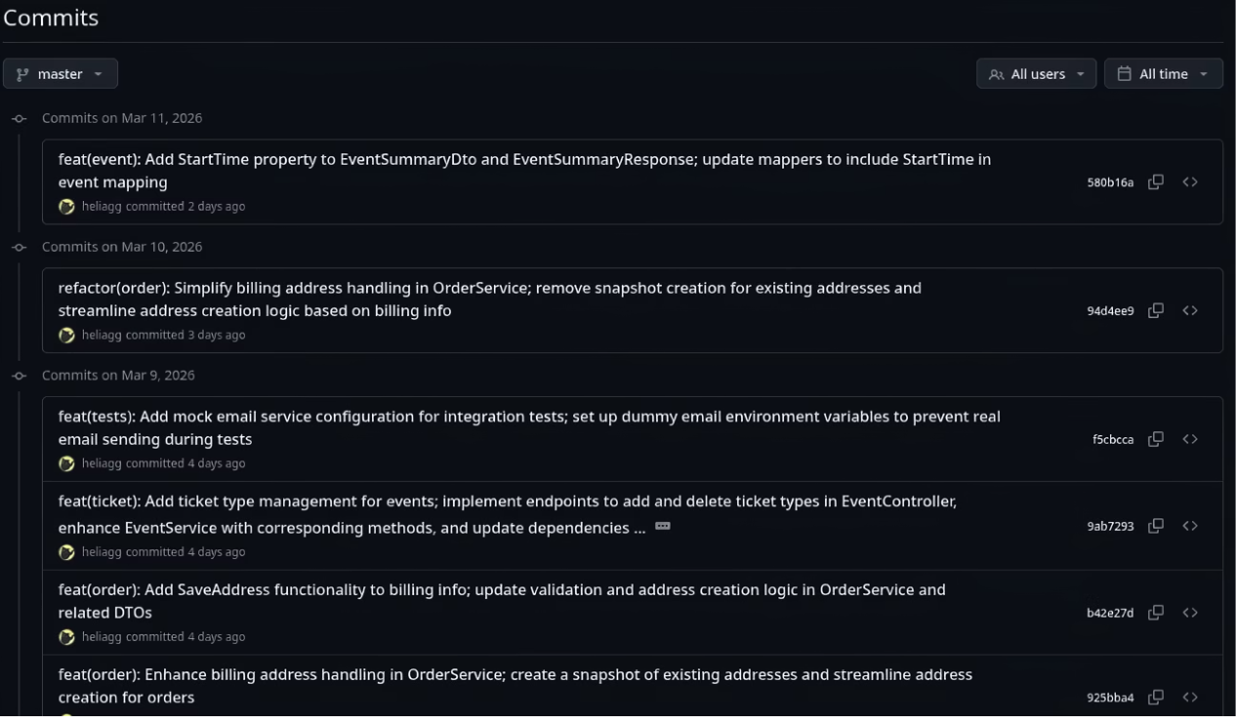
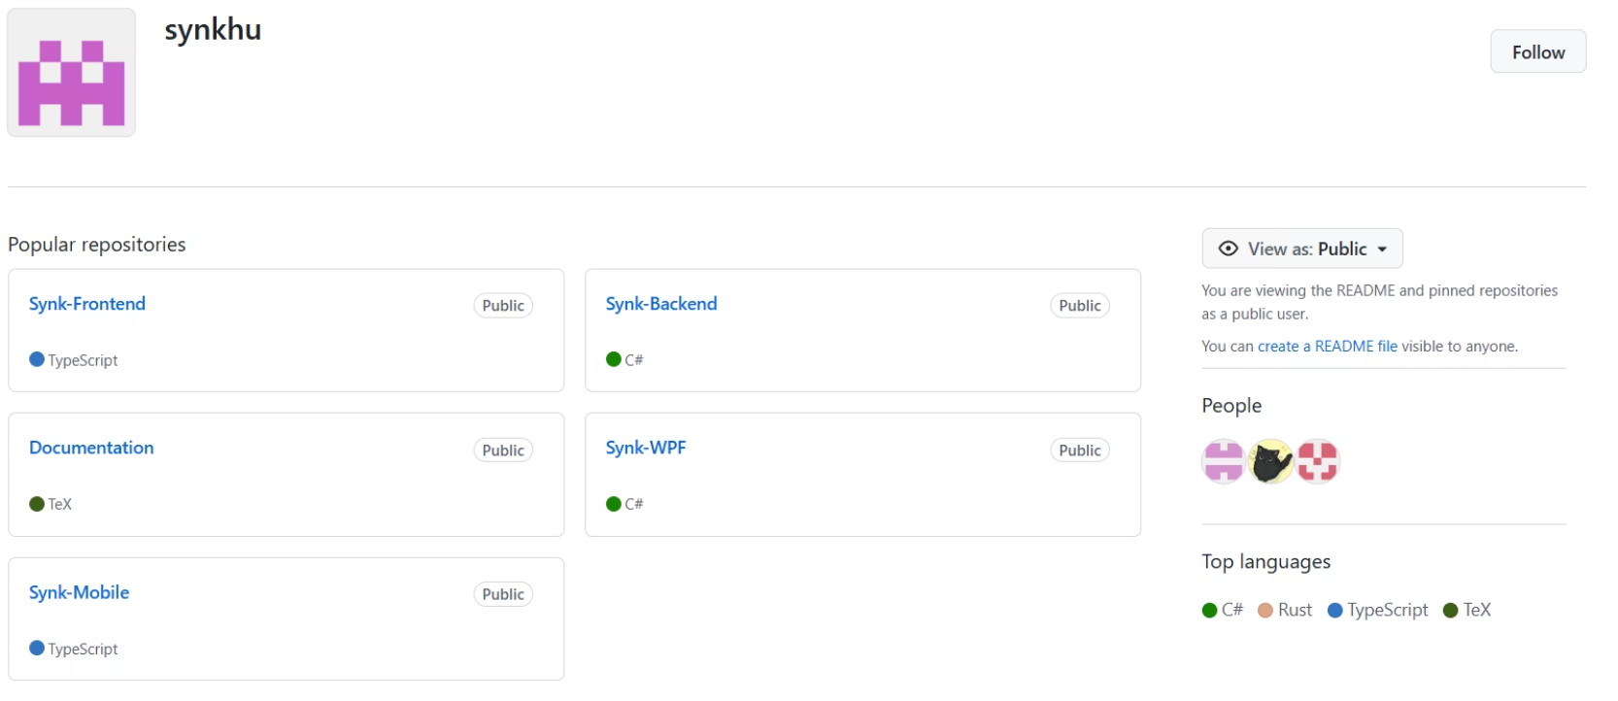
Használt eszközök
Verziókezelés
Git, GitHub

Slide 8
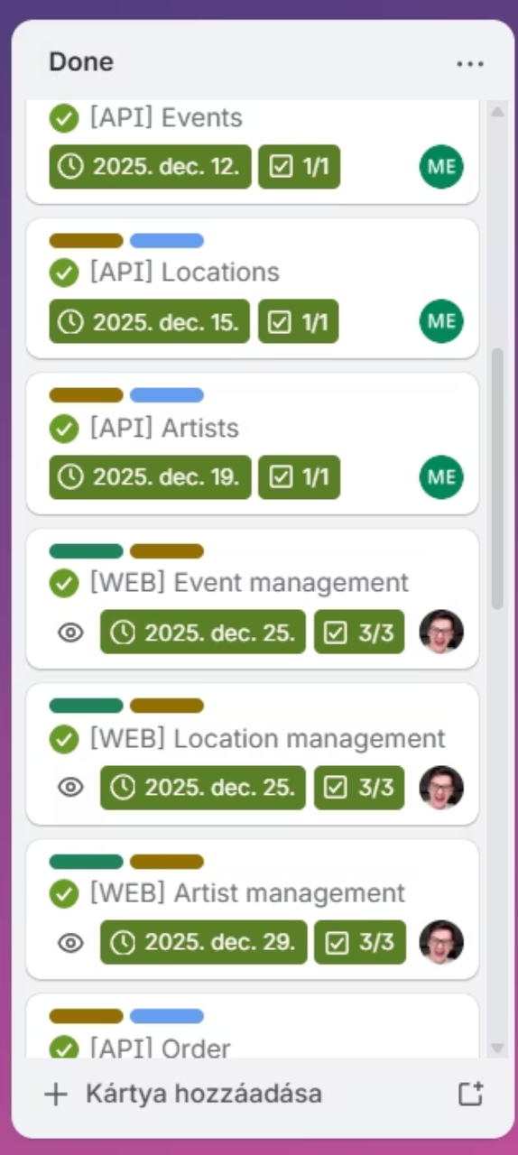
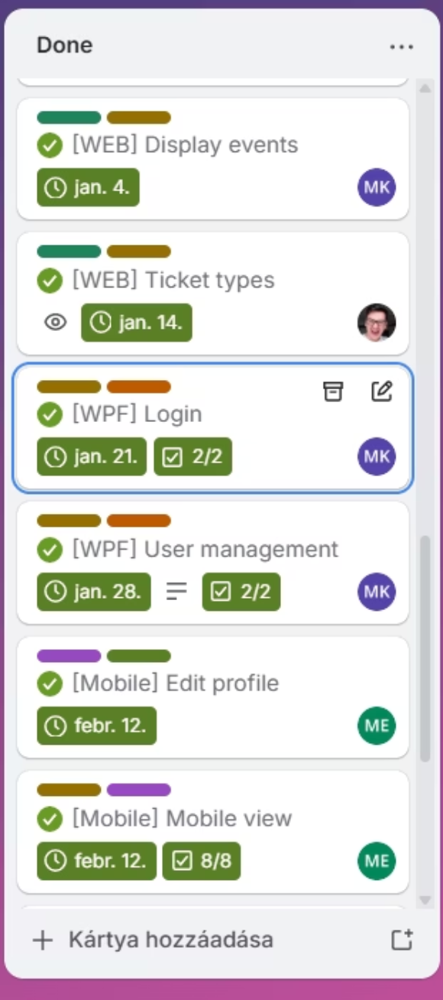
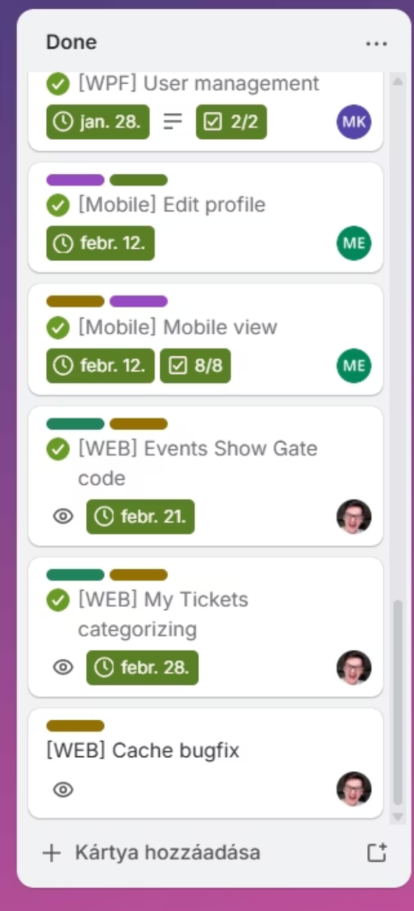
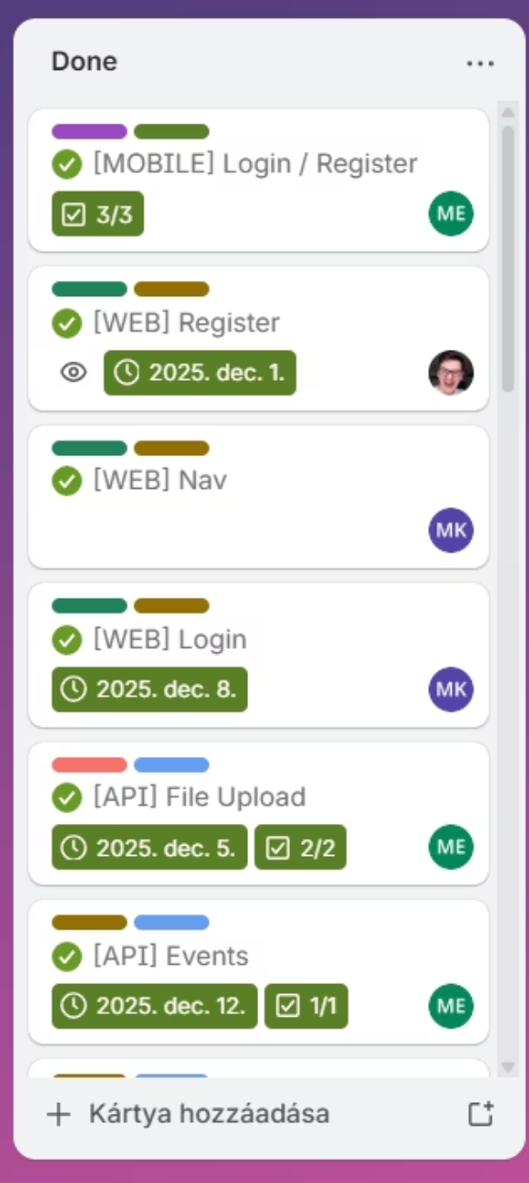
Használt eszközök(2. rész)
Kommunikáció
Trello

Slide 9
Használt eszközök (3. rész)
Fejlesztői eszközök
Tervezőeszközök
Tesztelés
Visual Studio Code, Zed, Vim, Docker
Figma
Insomnia, xUnit, Jest
CI/CD
GitHub Actions

Slide 10
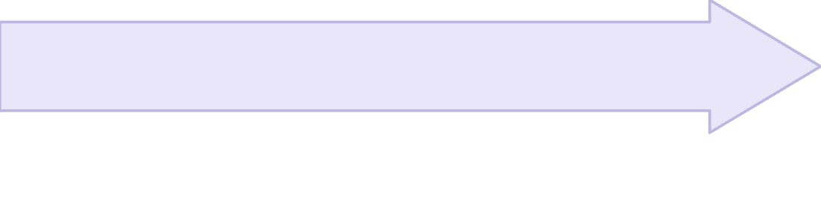

Rendszer architektúra
Frontend réteg
Backend API
WPF, React Web, Mobile App
Database
.NET 10 WebAPI
PostgreSQL
Minden platform ugyanazt a backend API-t használja, biztosítva az adatok konzisztenciáját és egyszerű karbantarthatóságot.

Slide 11
Kihívások
A Synk projekt fejlesztése során számos technikai, szervezési és felhasználói élménybeli kihívással szembesültünk, melyek leküzdése kulcsfontosságú volt a sikerhez.
Technikai komplexitás
Szervezési koordináció
Felhasználói élmény
A különböző platformok (web, mobil, desktop) egységes backend API-hoz való illesztése jelentős technikai kihívást jelentett.
A fejlesztői csapat tagjai eltérő technológiai területekre specializálódtak, ami hatékony kommunikációt és koordinációt igényelt az agilis módszertan keretein belül.
Az egyszerű, intuitív és egységes felhasználói felület megteremtése minden platformon, figyelembe véve a különböző képernyőméreteket és interakciós módokat, alapvető fontosságú volt.

Slide 12
Összegzés
A Synk projekt során egy átfogó megoldást hoztunk létre az eseménykezelési kihívásokra. Összefoglalva, ezek a legfontosabb eredményeink:
A probléma
Megoldottuk az eseménykezelő eszközök szétszórtságát és a bonyolult jegyvásárlási folyamatokat, egy hiánypótló, egységes platformot kínálva.
A megoldás
A Synk egy intuitív, többplatformos felületet biztosít az összes esemény kezelésére, egyszerűsített jegyvásárlással és közösségi funkciókkal.
Technológiák
Modern és robusztus technológiai stackre építve (Next.JS, .NET WebAPI, React Native, Kubernetes), garantáljuk a stabilitást és skálázhatóságot.
Eredmények
Egy dedikált csapat munkája nyomán egy innovatív és zökkenőmentes felhasználói élményt nyújtó rendszert hoztunk létre, amely készen áll a jövőbeni bővítésre.

Slide 13
Köszönjük a figyelmet!

